Slide 1


Preencha aqui com o nome de seu evento

Slide 2
Cursos de curta duração 2017 - 1ª edição
Curso 1
Curso teórico-prático de filogenia molecular e análise evolucionária de sequências (20h)
Prof. Dr. João Paulo Matos Santos Lima (DBQ-UFRN, BioME)
12 a 14 de Julho de 2017
Curso 2
Curso teórico de análise proteômica - conceitos e aplicações (20h)
Prof. Dr. Gustavo Antonio de Souza (Ice-UFRN, BioME)
17 a 19 de Julho de 2017
Curso 3
Curso teórico-prático em introdução à análise de dados de sequenciadores de segunda geração (20h)
Prof. Dr. Jorge Estefano Santana de Souza (IMD-UFRN, BioME)
19 a 21 de Julho de 2017

Slide 3
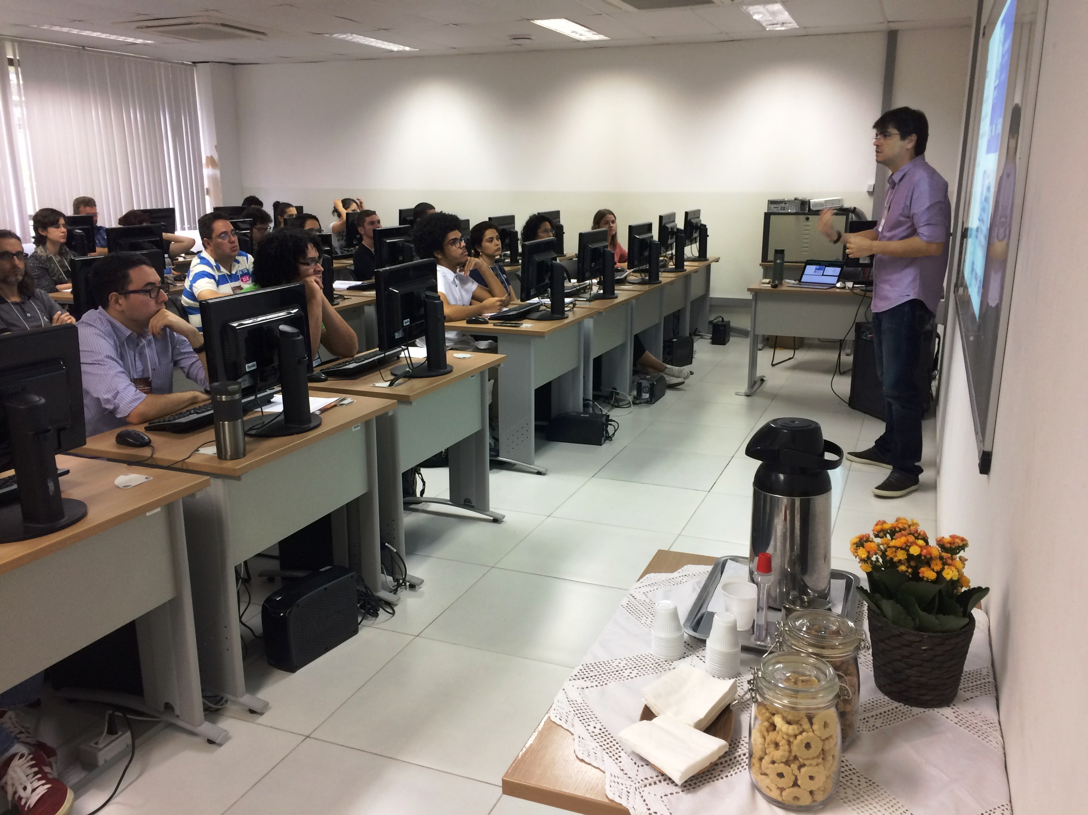
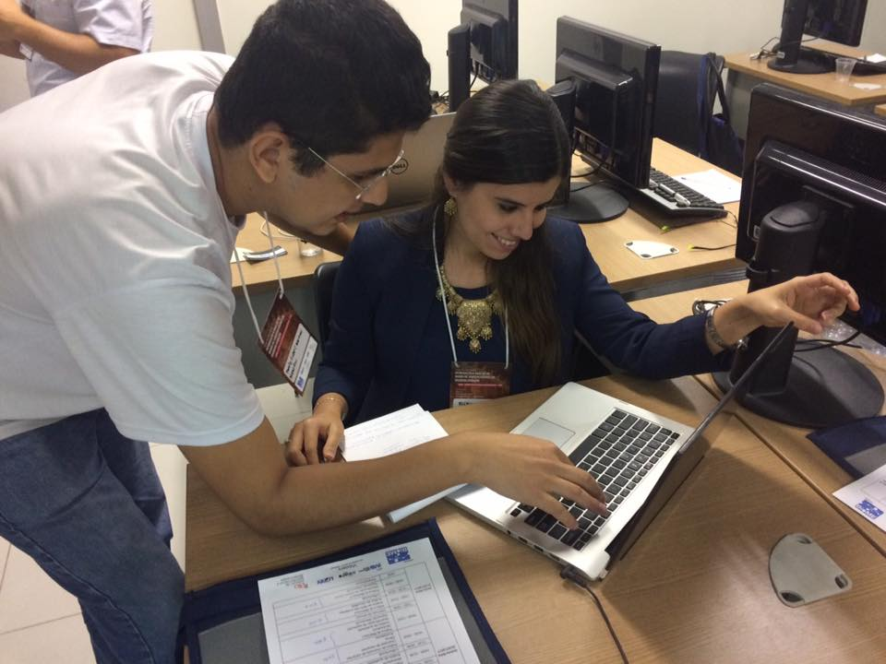
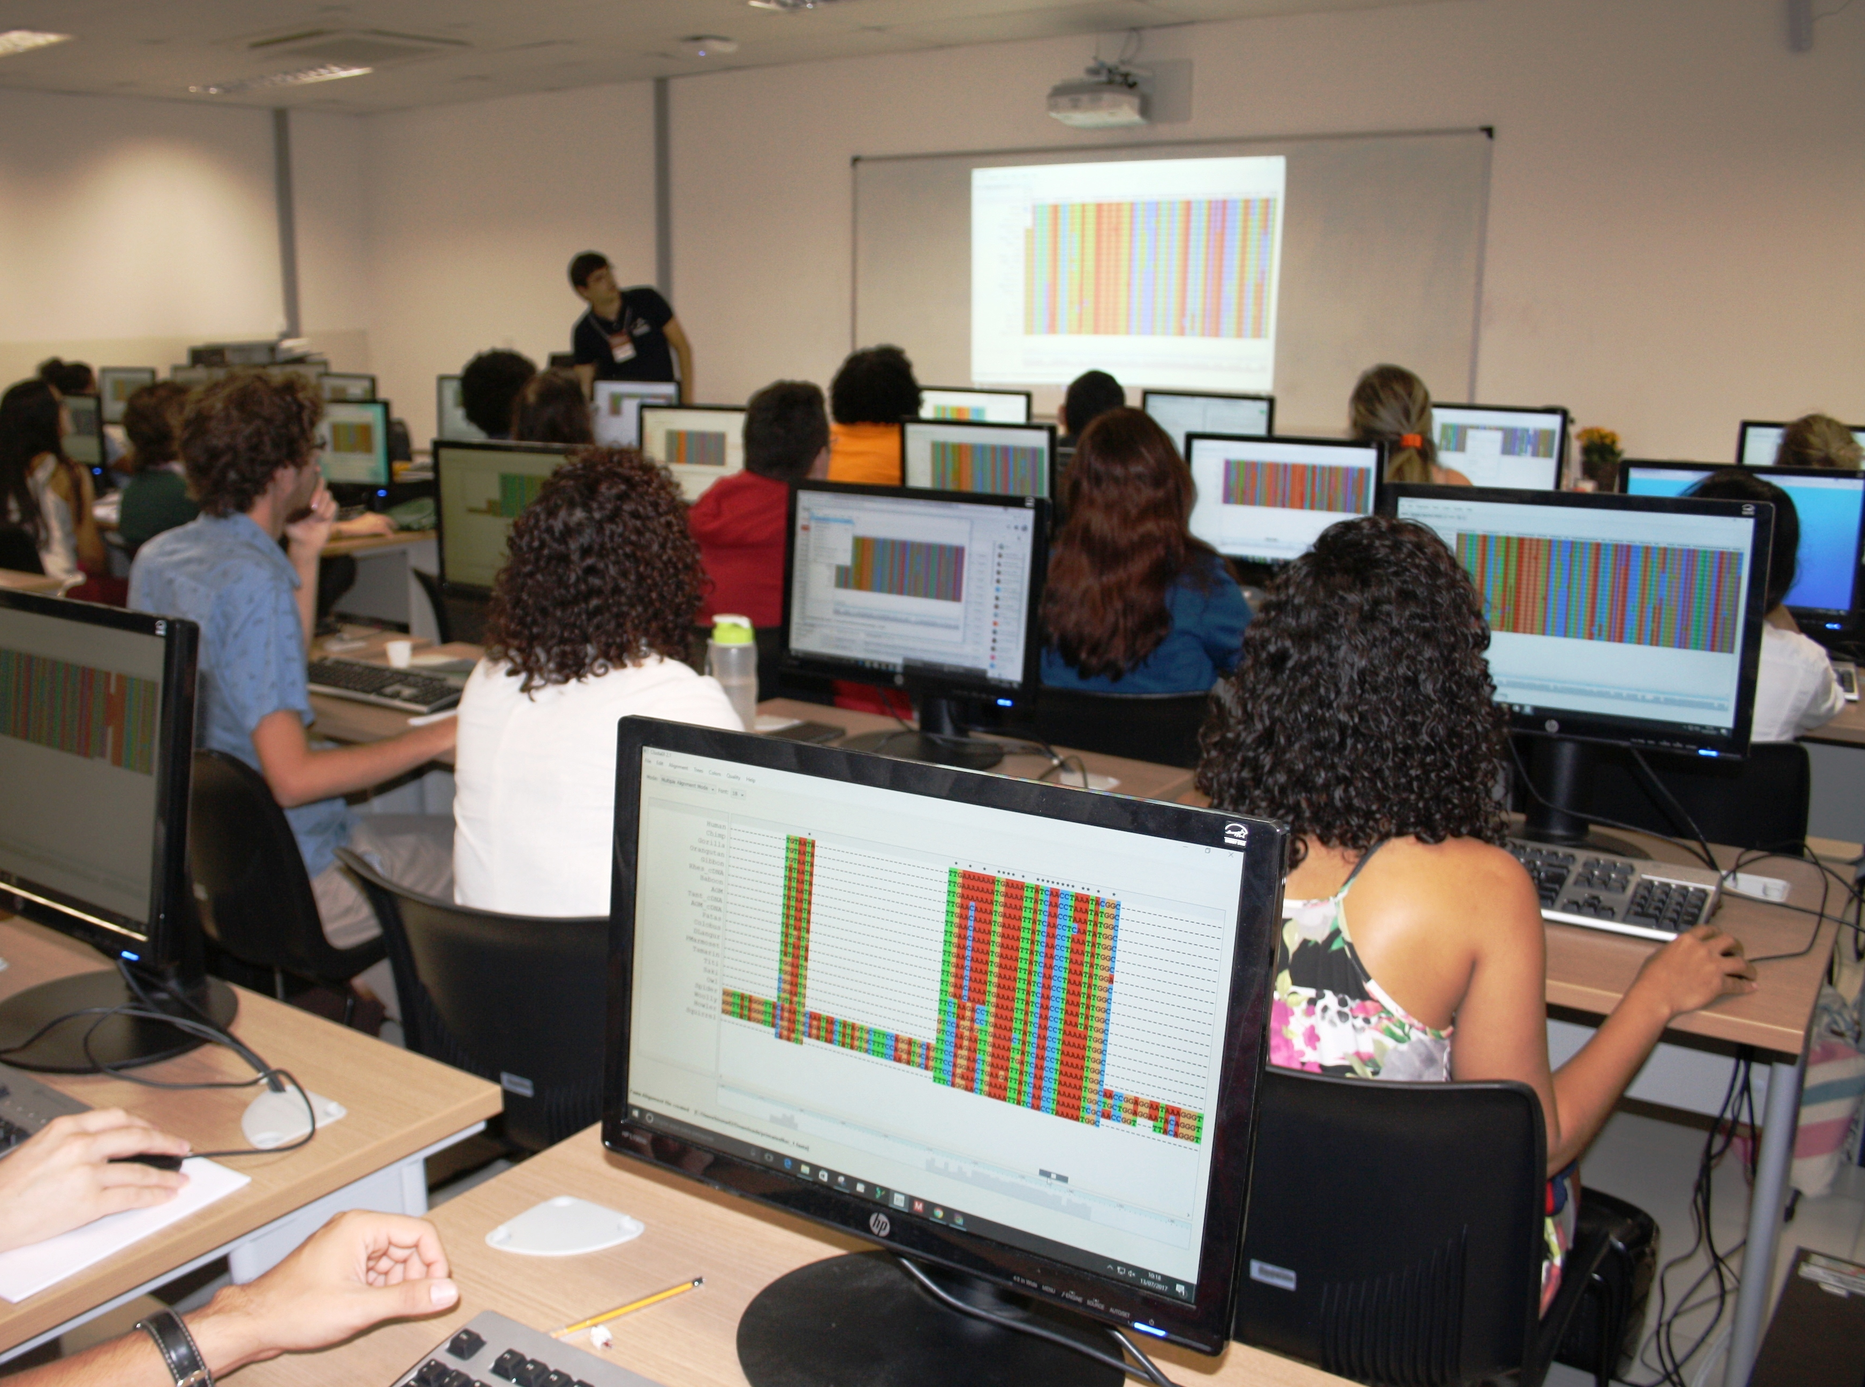
O evento
Objetivo: treinamento direcionado em técnicas e metodologias de bioinformática.
Público alvo: estudantes e profissionais que não tiveram formação específica na área e/ou que necessitavam se aprofundar nestas metodologias.

Slide 4
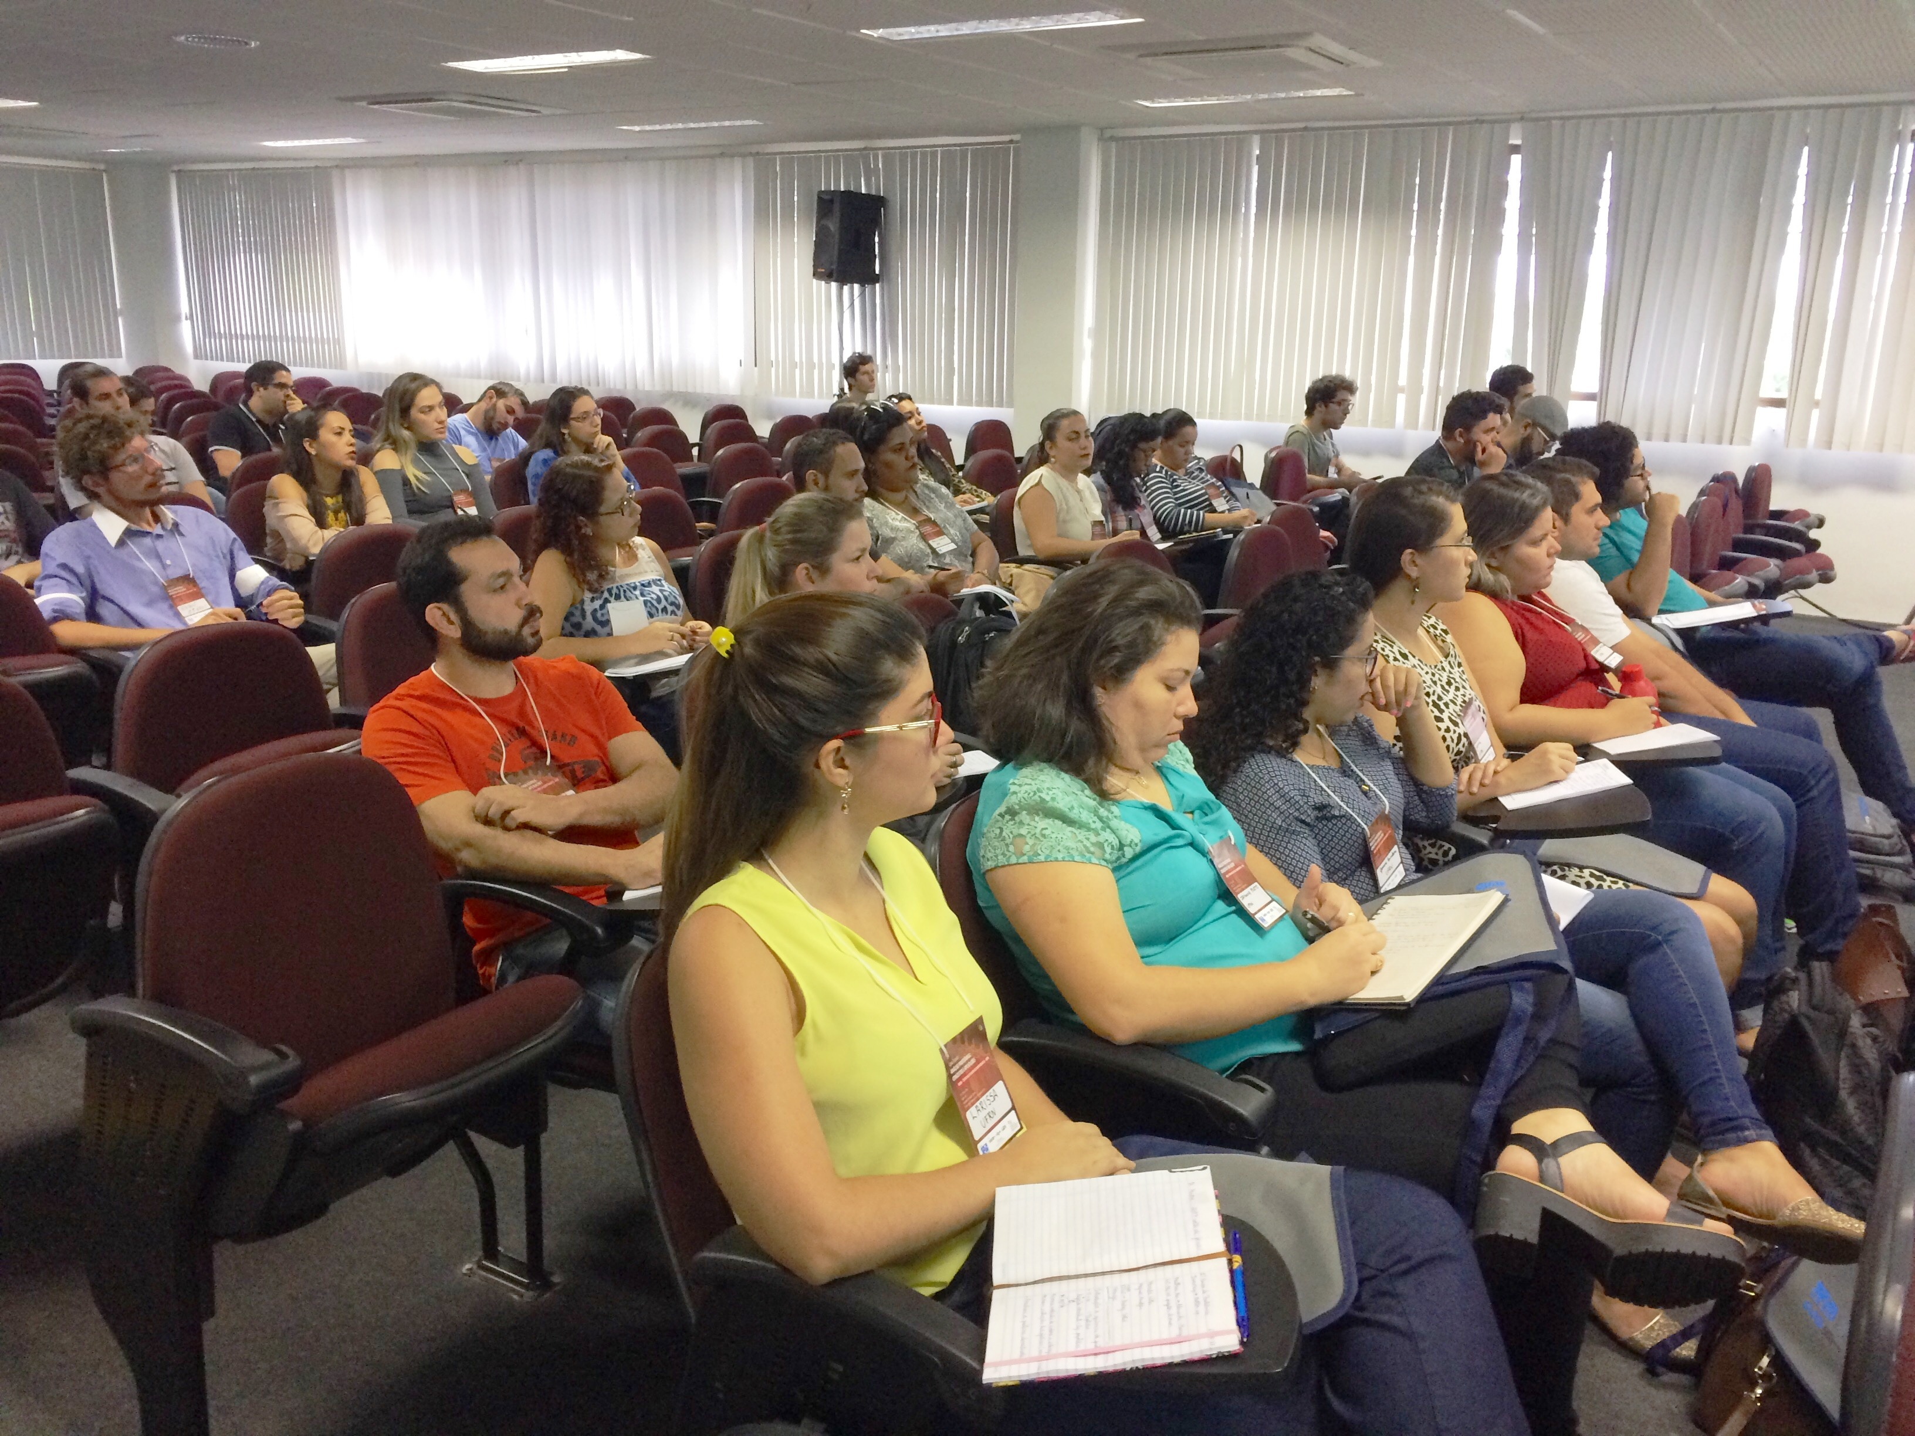

Depoimentos de alguns participantes sobre o evento
O curso foi muito proveitoso. Professor capacitado, muito preparado, organização do evento e infraestrutura excelentes.
Participante do curso de Proteoma

Slide 5

Curso bem estruturado e bem organizado. Gostaria de participar de outros oferecidos no futuro.
Participante do curso de Filogenia Molecular
O conteúdo foi de extrema importância para minha formação
Participante do curso de NGS
O professor se colocou bastante acessível para o levantamento de questões ao longo do curso.
Participante do curso de Proteoma
Curso muito bem organizado. Espero que ofereçam outros cursos para que eu possa ampliar meus conhecimentos na área.
Participante do curso de NGS
Parabéns! Equipe impecável!
Participante do curso de Proteoma
O bioinformata mais experiente que conheci.
Participante do curso de NGS
Gostaria de parabenizar a iniciativa primeiramente. O curso alcançou o objetivo à medida em que se propõe uma introdução ao tema, o qual é muito vasto e aplicável a inúmeras possibilidades.
Participante do curso de Filogenia Molecular
O curso foi muito bom. Consegui ter uma noção geral sobre a temática e consegui ver potenciais análises para complementar a minha pesquisa.
Participante do curso de Filogenia Molecular
Eu gostei muito! As explicações eram claras, o material de apoio era ótimo e havia uma boa infraestrutura no geral.
Participante do curso de Filogenia Molecular

Slide 6
Participantes do evento

Slide 7
Participantes do evento
Perfil dos participantes:
15% Alunos de graduação
57% Alunos de pós graduação
6% Pós-doutorandos
22% Profissionais

Slide 8
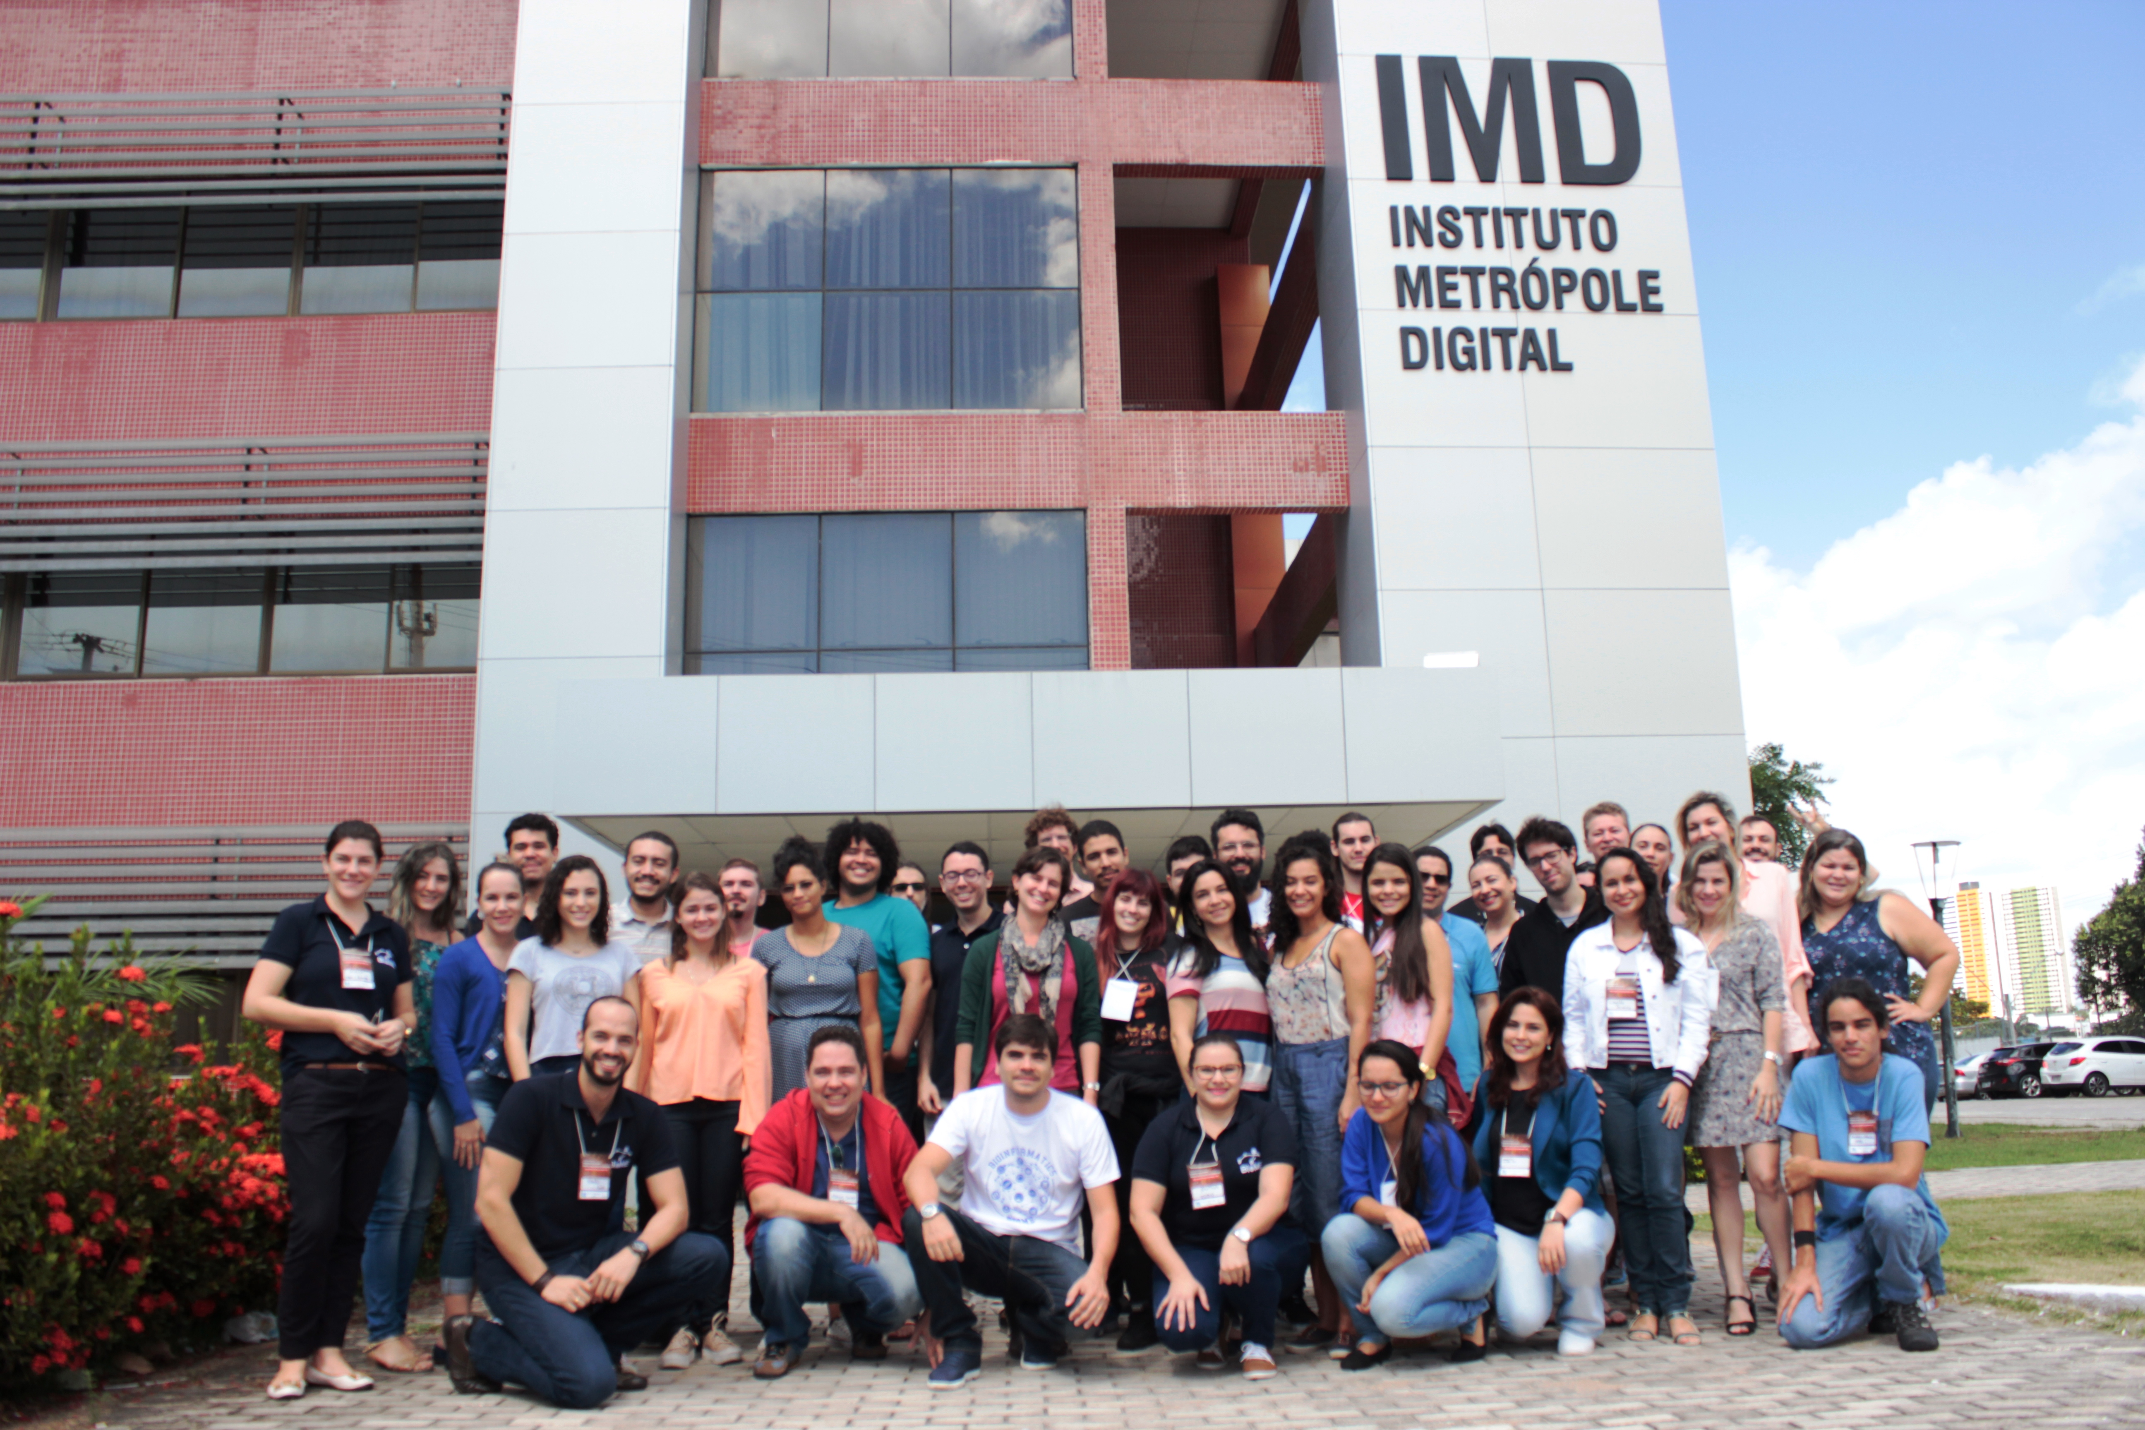
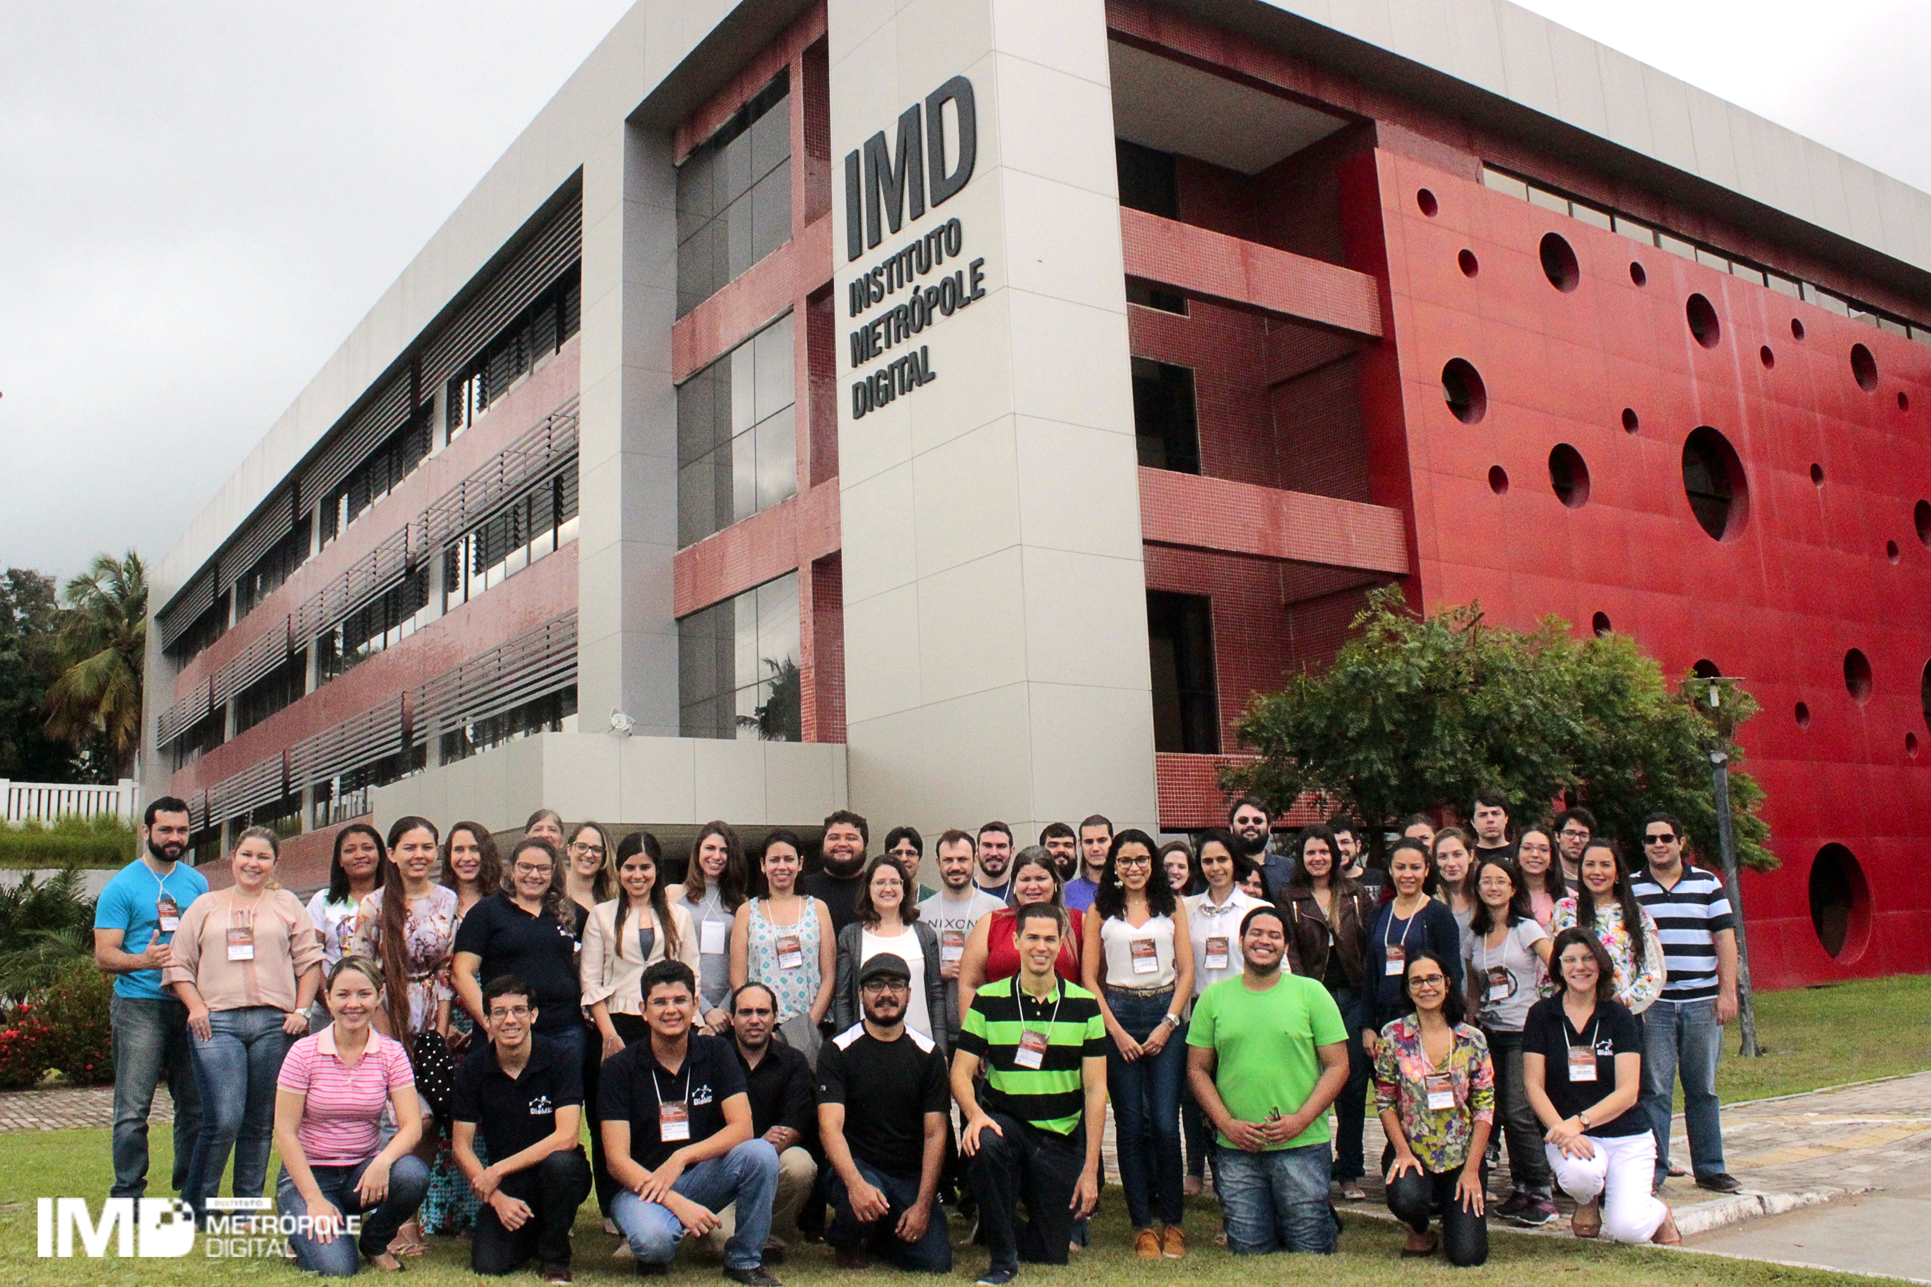
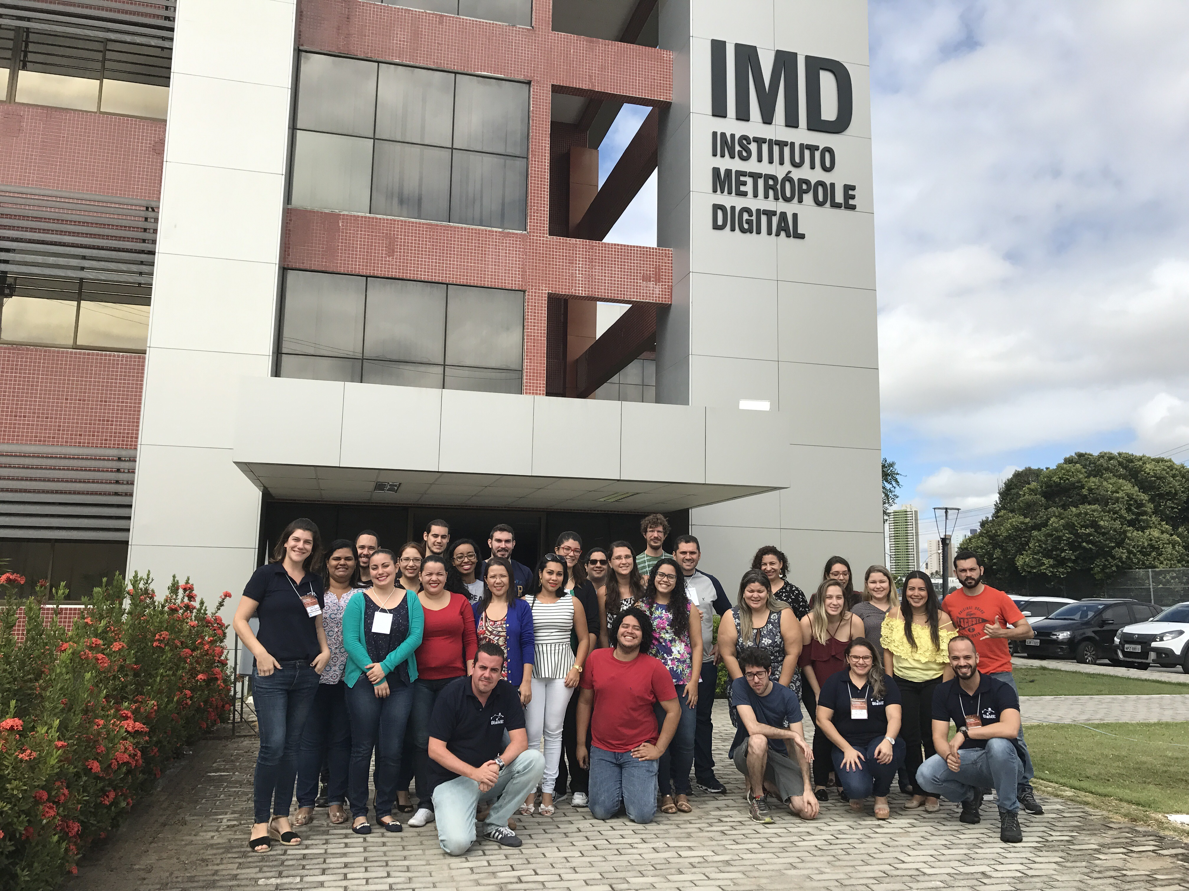
Participantes do evento
Região de Origem dos participantes:
79% Nordeste
13% Sudeste
6% Norte
1% Sul
1% Exterior
Principais estados de origem:
33% RN
20% CE
10% PR
10% PE
9% SP
* AM, AP, BA, PA, RJ, RO, SC, SE, TO e Paraguai:1% cada

Slide 9

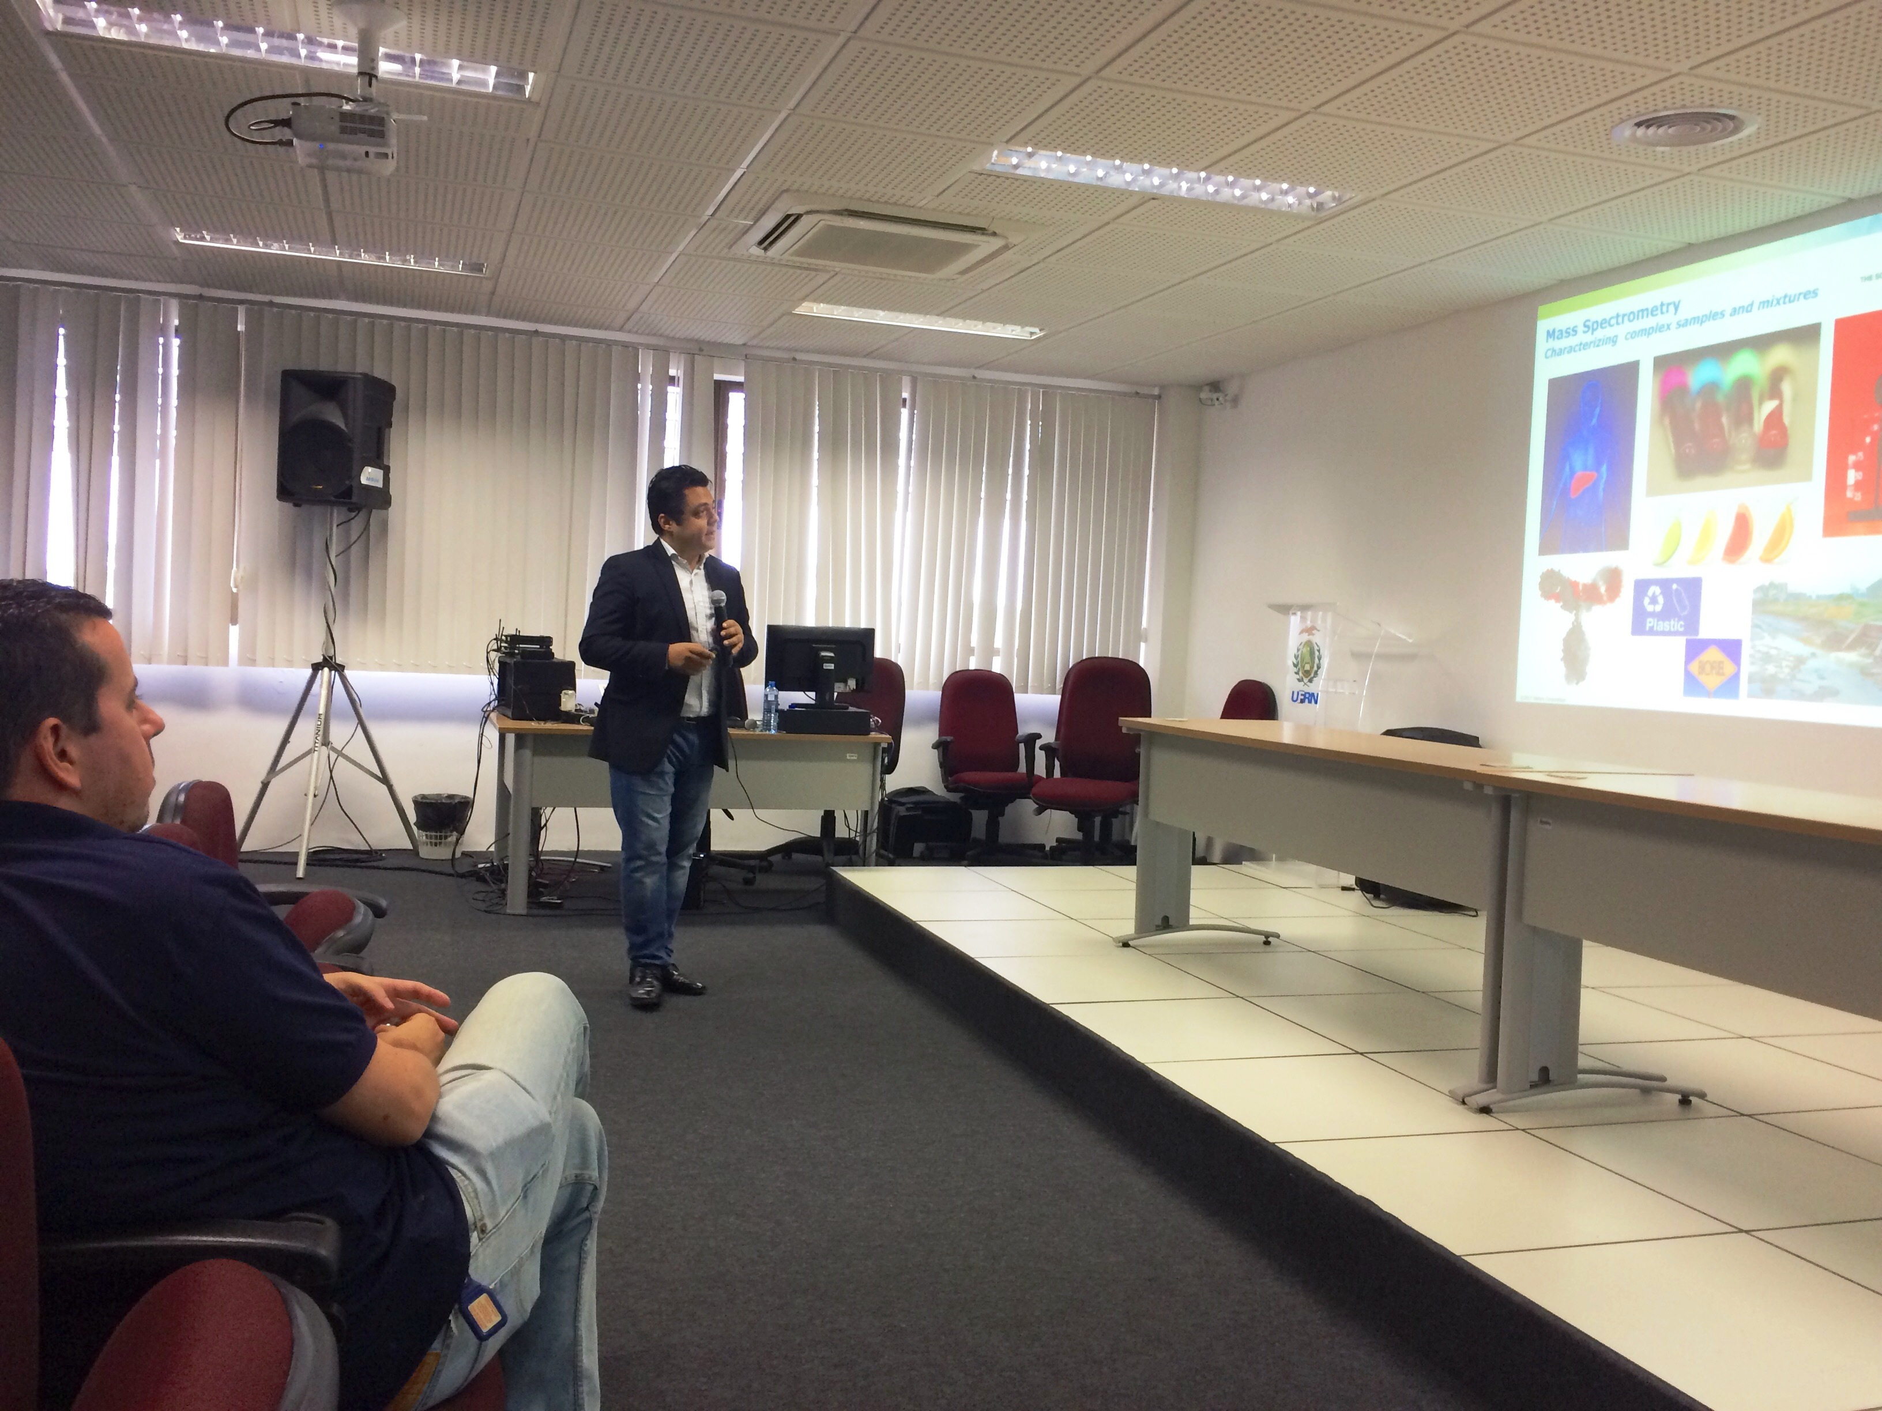
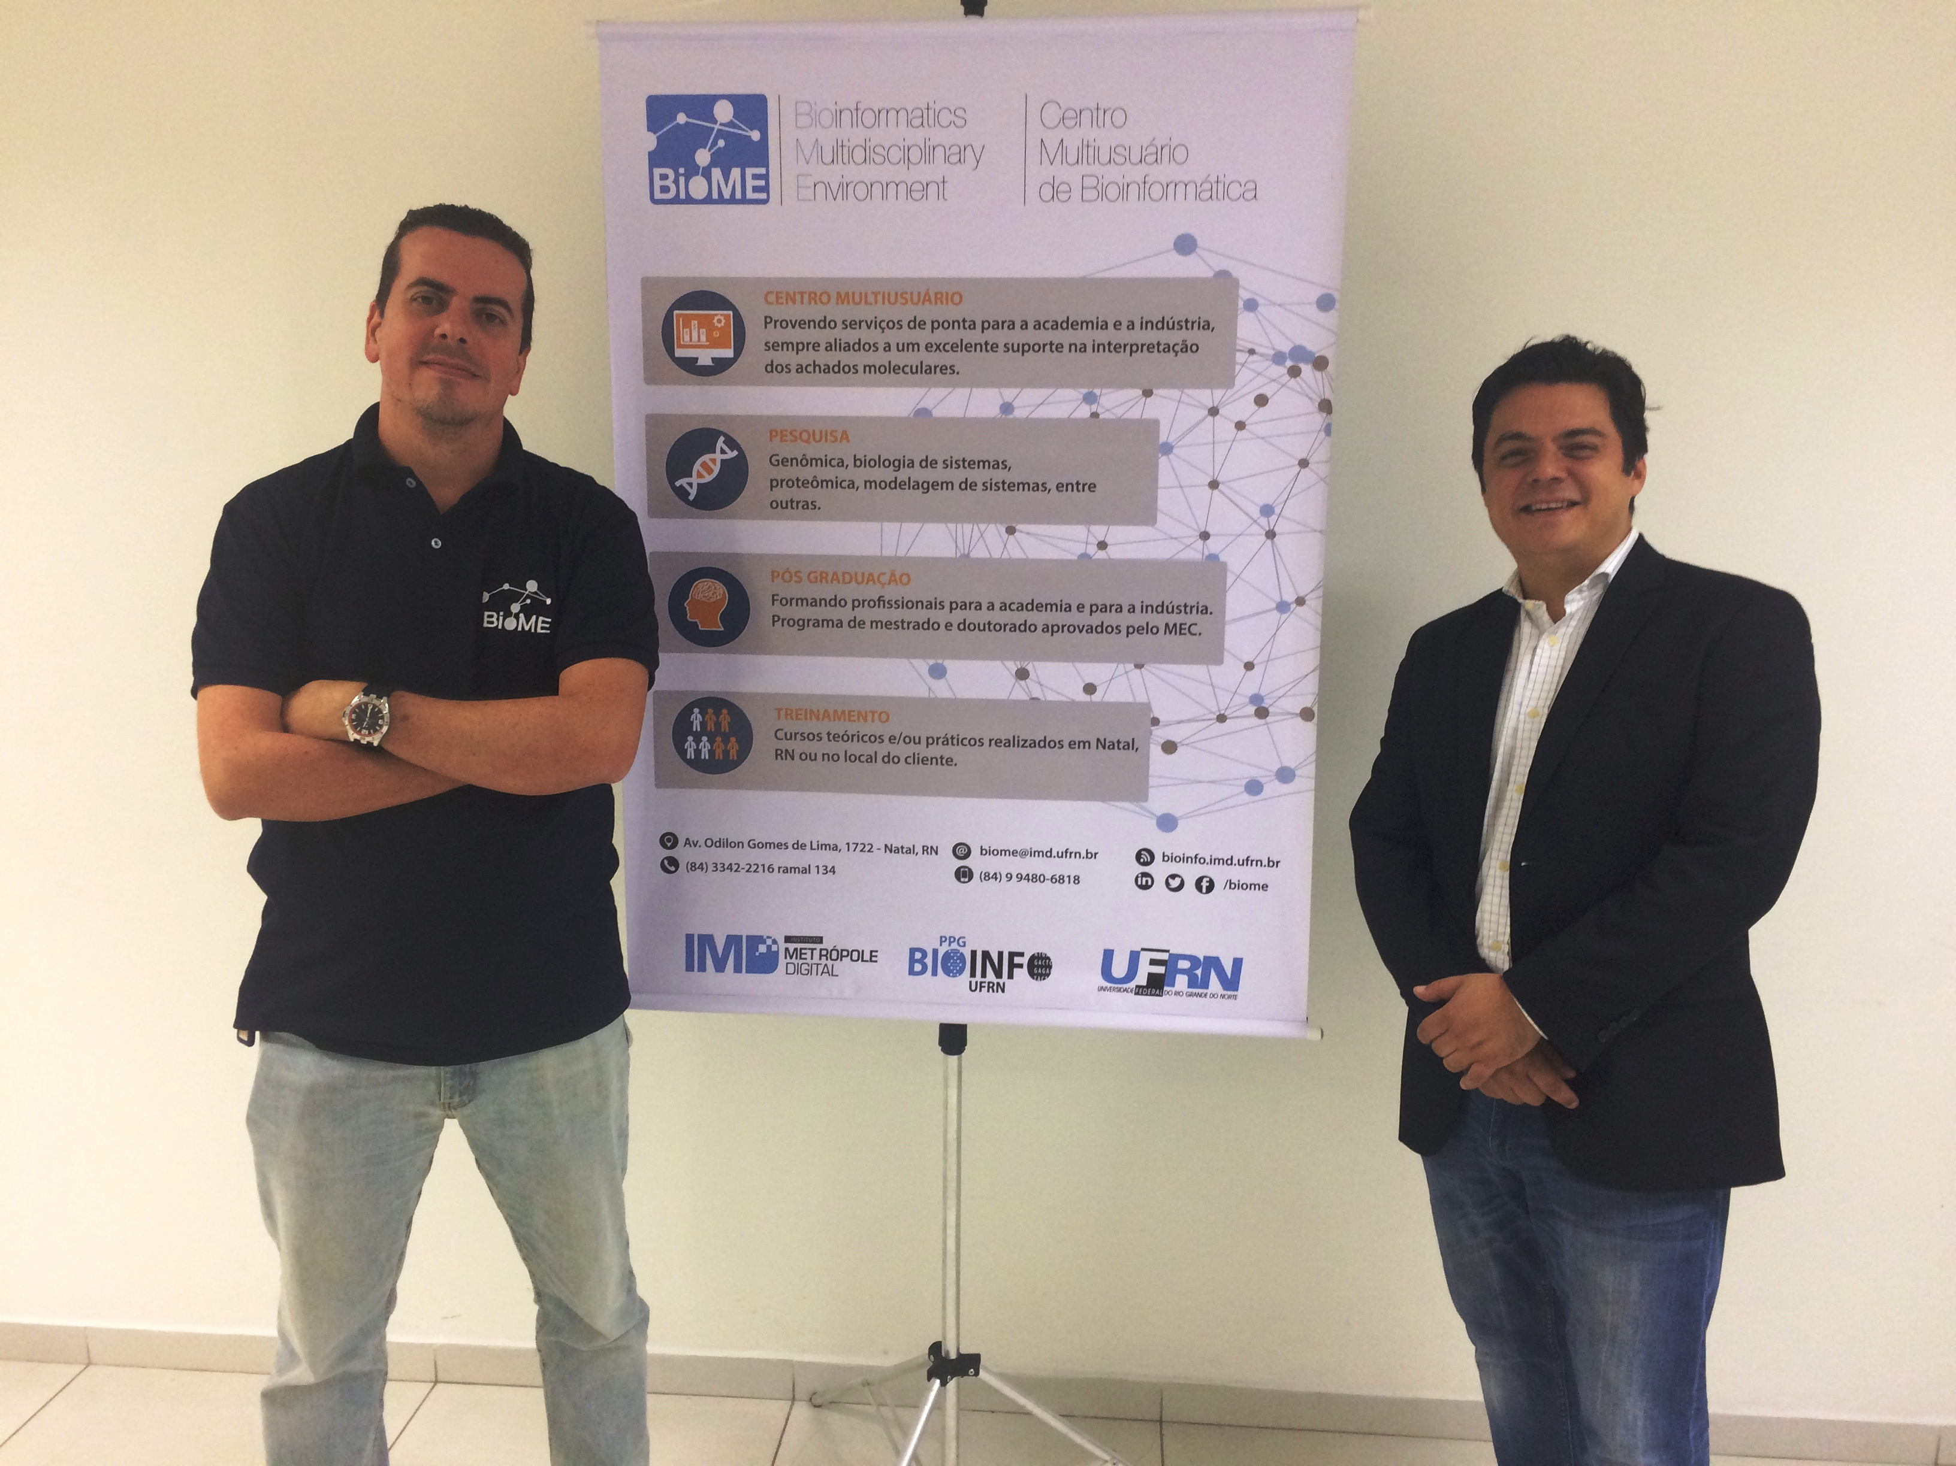
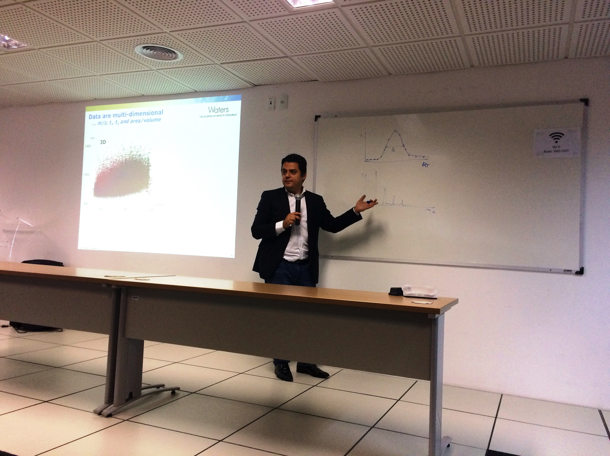
PALESTRANTE
Dr. Gustavo H. M. F. Souza, cientista senior da Waters Technologies do Brasil
Título: “Aquisições e processamento de dados proteômicos massivos: controle de qualidade em escala multinivel”
Palestra com duração de 2h durante o curso de Proteoma

Slide 10



Imprensa e Promoção
Divulgação via e-mail:
Alcançou quase 1.490 destinatários (incluindo os principais programas de pós-graduação das universidades federais do país).
Divulgação via redes sociais:
/2Bio
/BioME
Facebook: rede social com melhor desempenho;
40 mil pessoas alcançadas;
Mais de 1.100 envolvimentos com as publicações;
Aumento de seguidores: 20% (2Bio) e 28% (BioME).

Slide 11
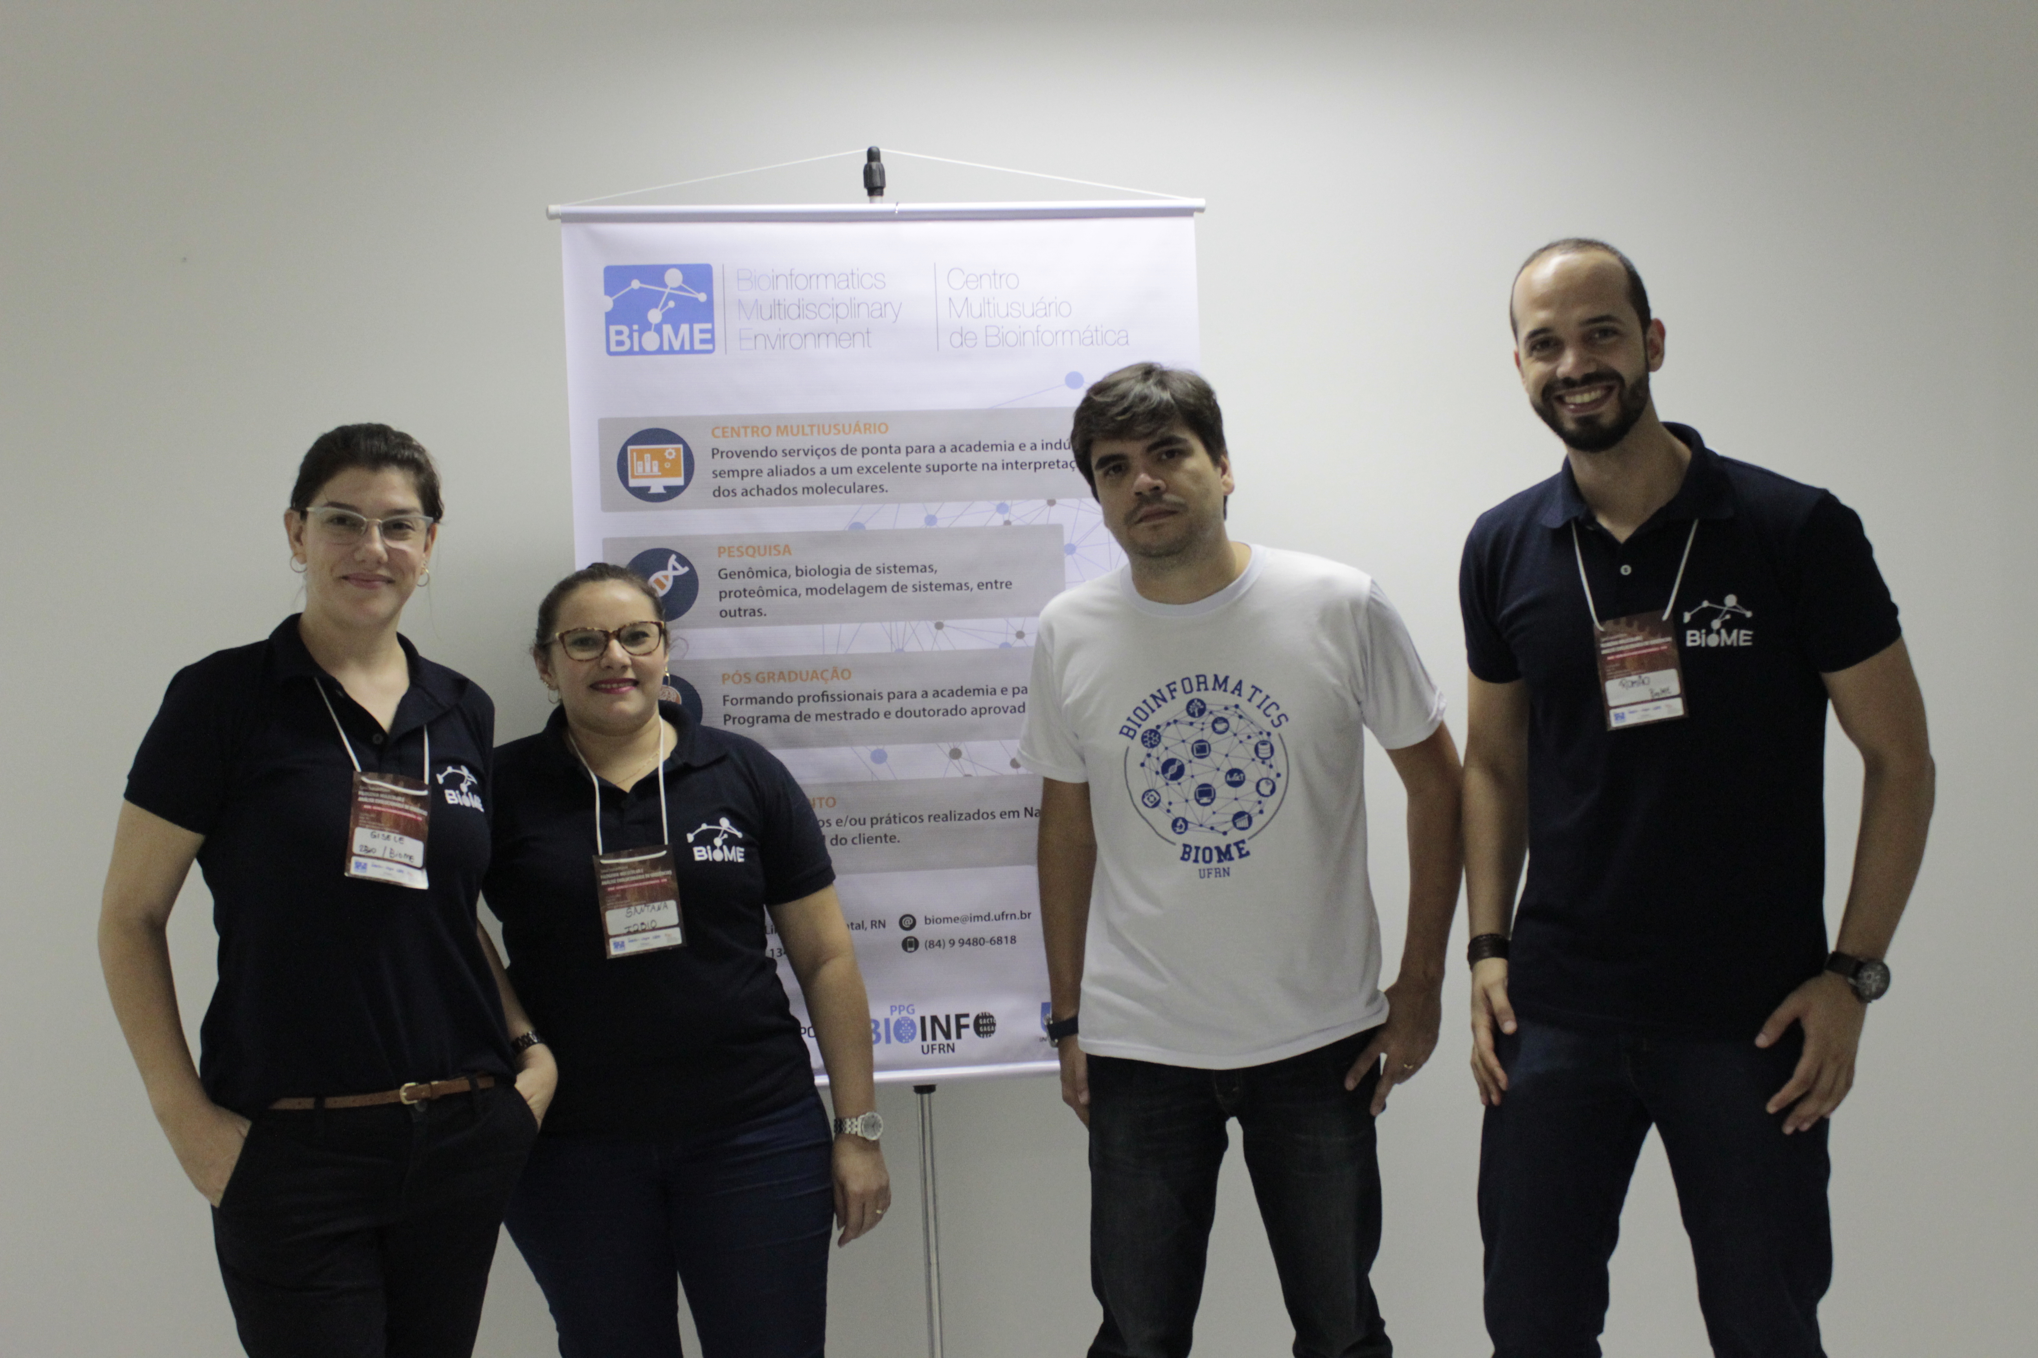
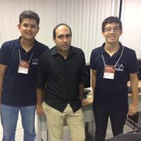
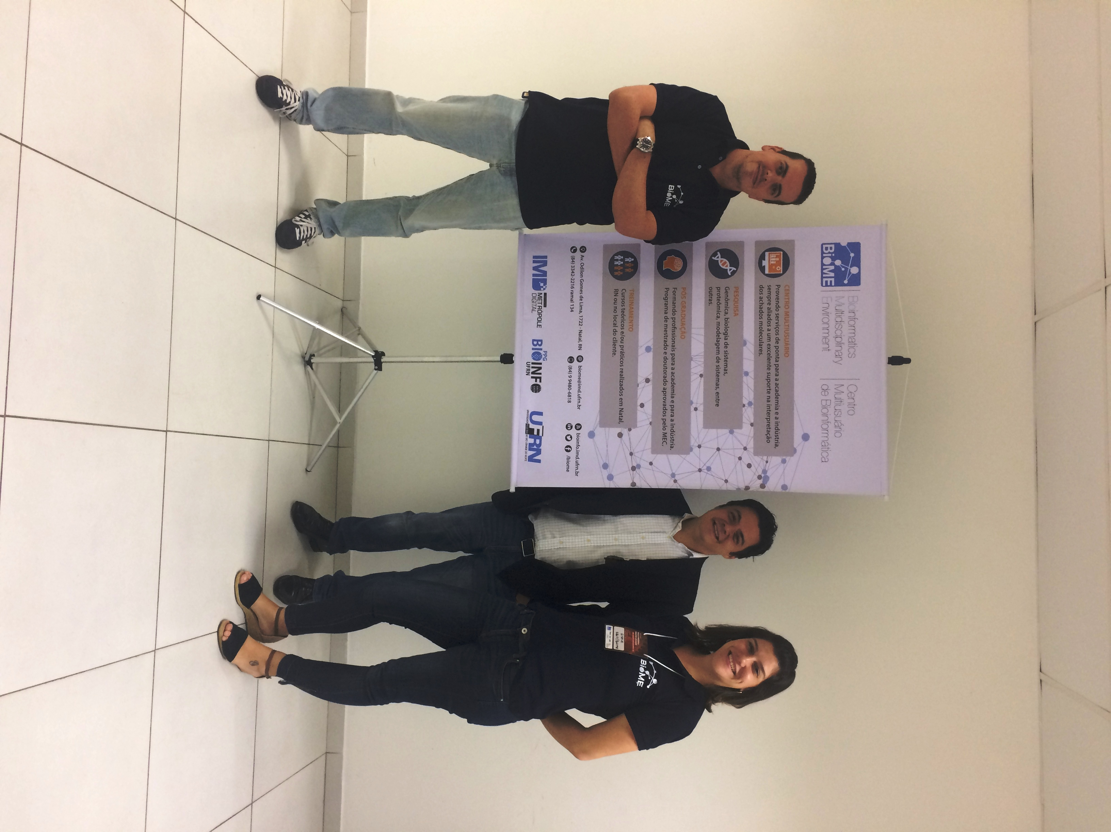
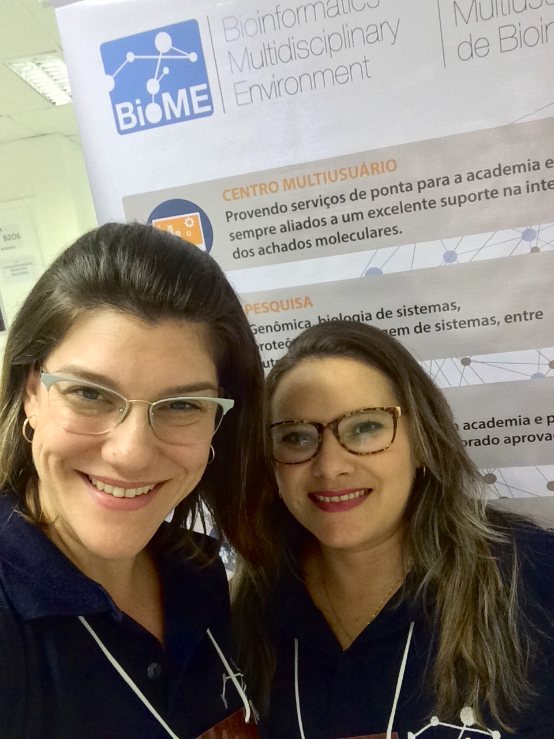
Mensagem da Equipe do BioME aos alunos
Agradecemos a participação de todos e esperamos ter correspondido às suas expectativas!
Foi um prazer tê-los conosco, voltem sempre!
Forte abraço.

Slide 12

JUNTE-SE ao BioME em 2018!
z

